Slide 1
Coffee Store
Class Name: SE3
Lecturers: Võ Công Đình
Group Name: Group_4
Members: Nguyễn Lâm
Phan Văn Trung Kiên
Hà Nhật Đăng

Slide 2
CONTENTS
1
2
3
4
5
INTRODUCTION
CUSTOMER REQUIREMENTS
USE CASE
ACTIVITY DIAGRAM
CLASS DIAGRAM
6
7
8
9
10
ENTITY RELATIONSHIP DIAGRAM
SEQUENCE DIAGRAM
UI DESIGN
TASK ASSIGNMENT
EXPERIENCE LEARNED

Slide 3
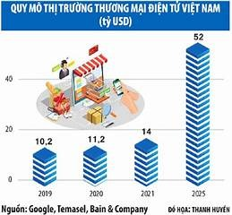


INTRODUCTION

Slide 4


CUSTOMER REQUIREMENTS
Customer’s Requirements
Tìm kiếm
Xem sản phẩm
Giao diện dễ sử dụng
Đặt hàng
và thanh toán
Thêm sản phẩm vào giỏ hàng
Quản lý sản phẩm, khuyến mãi và đơn hàng

Slide 5
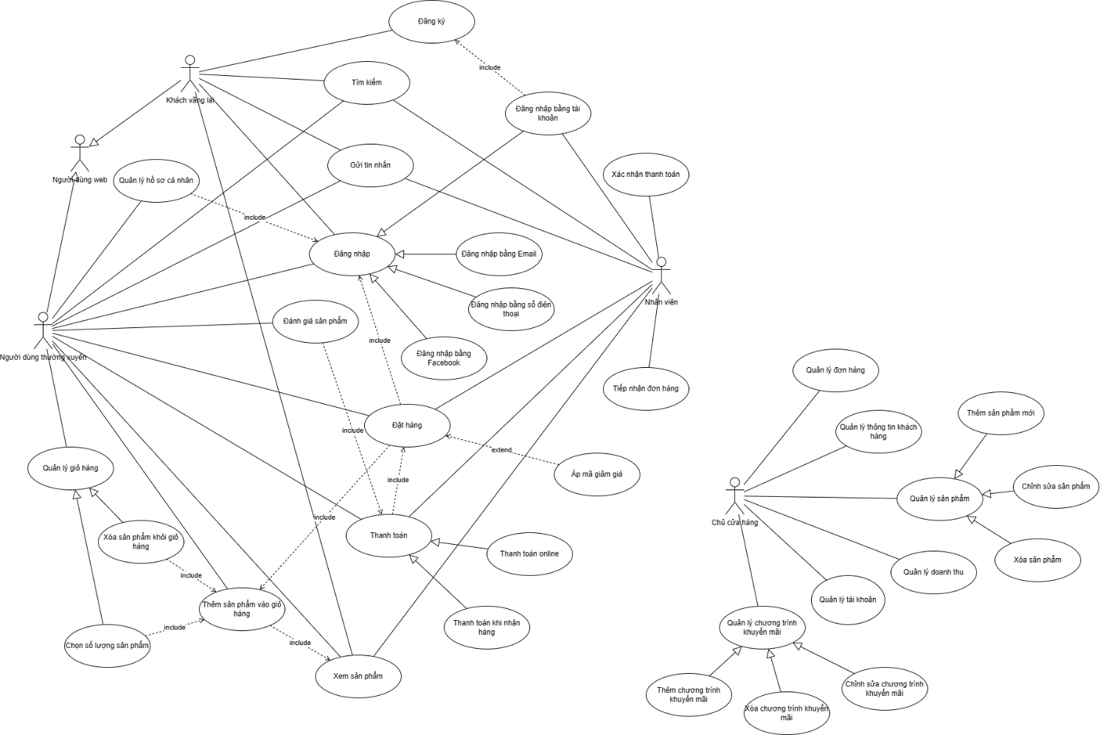
USE CASE

Slide 6
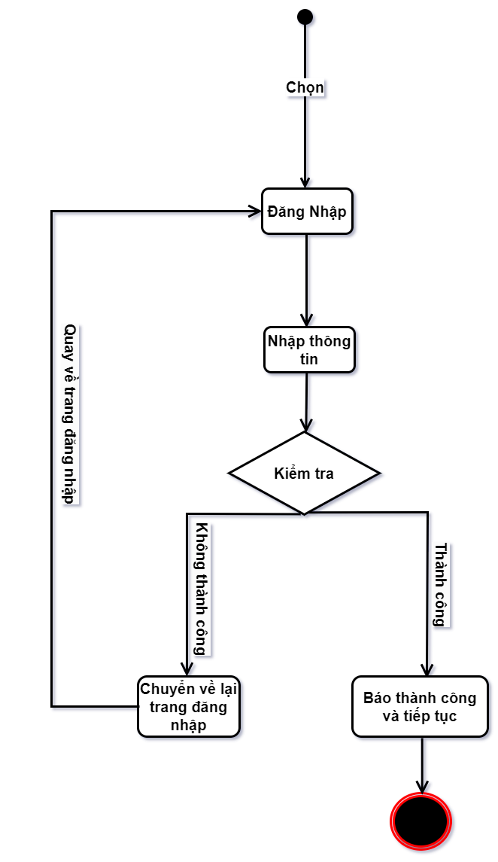
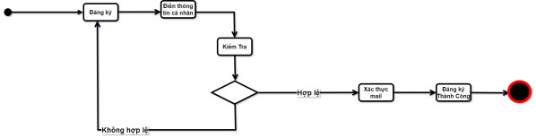
ACTIVITY DIAGRAM
1.Login, Register
H1. Đăng Ký
H2.Login
H1. Đăng Nhập
H3.Register

Slide 7
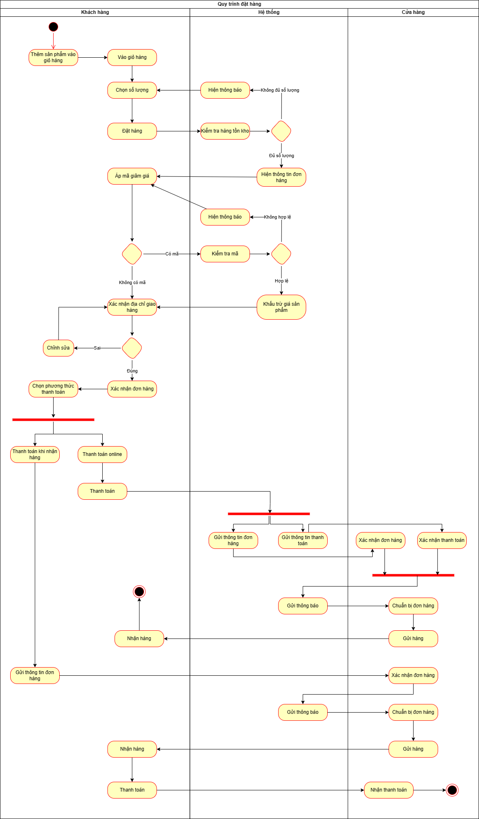
ACTIVITY DIAGRAM
2.Order

Slide 8
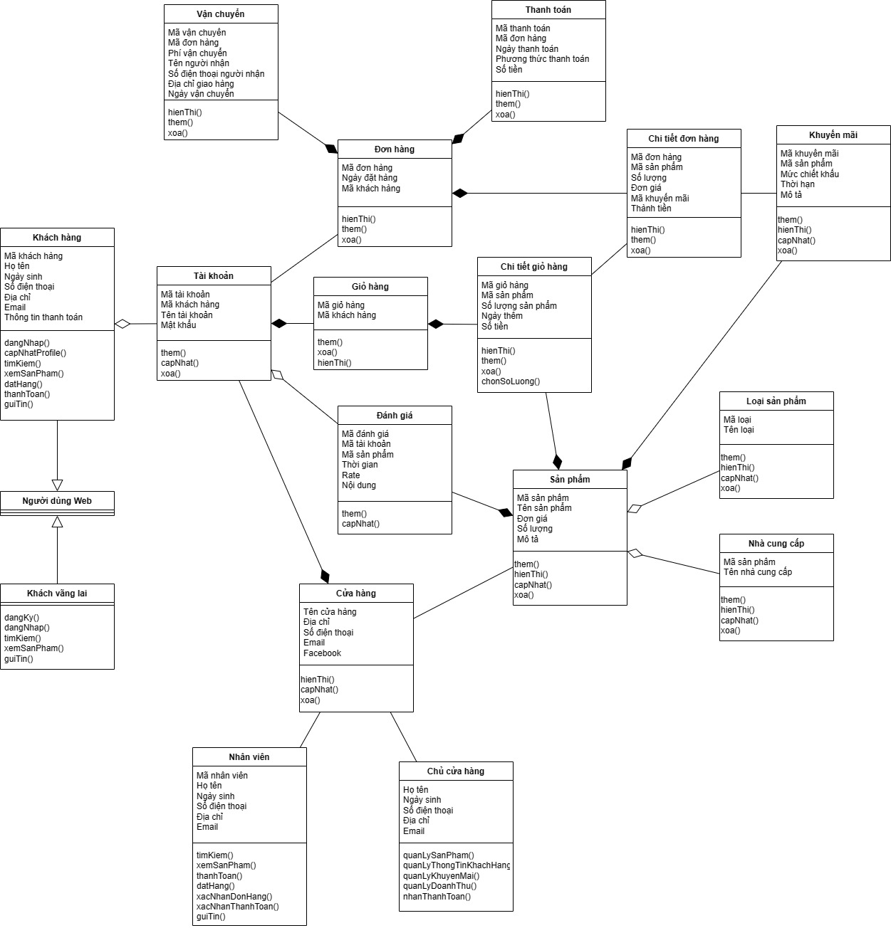
CLASS DIAGRAM
1.Class Diagram

Slide 9
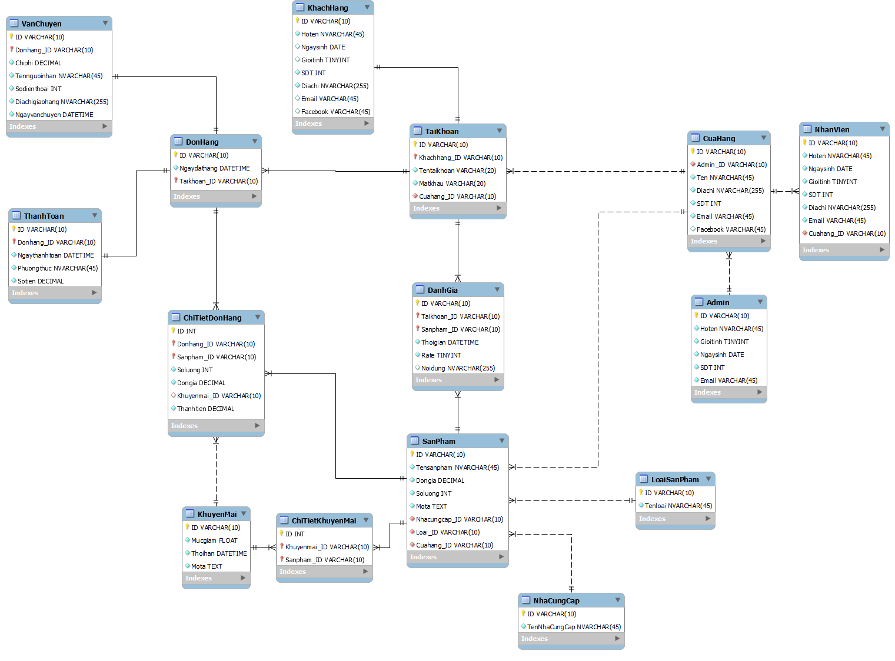
ENTITY RELATIONSHIP DIAGRAM
1.Database Design

Slide 10
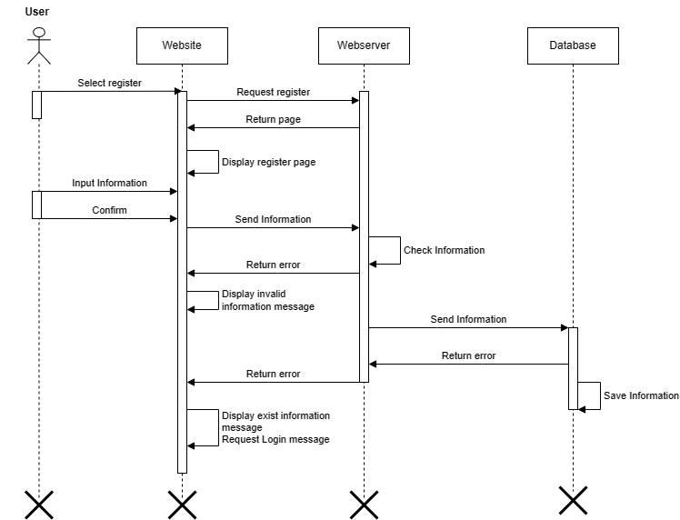
SEQUENCE DIAGRAM
1.Register

Slide 11
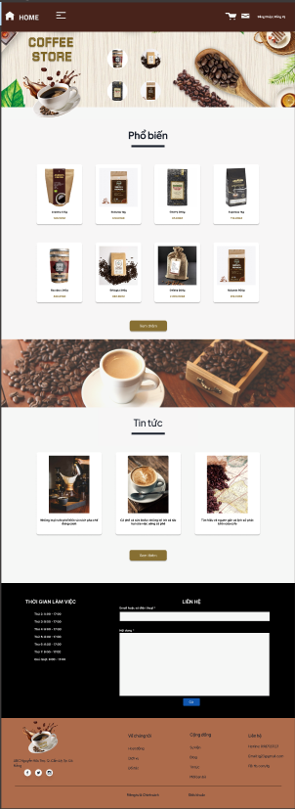
UI DESIGN

Slide 12
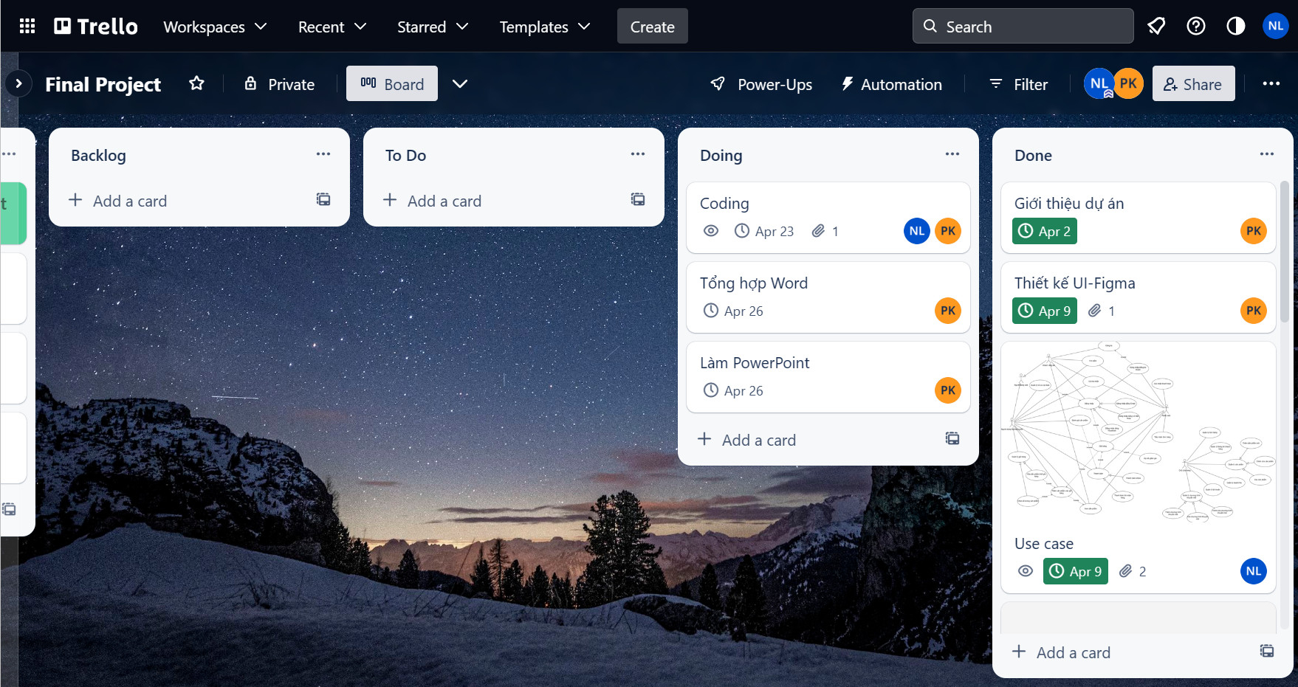
TASK ASSIGNMENT (TO EACH GROUP MEMBER)
12

Slide 13



EXPERIENCE LEARNED
Quản Lý Thời Gian
Giải Quyết Vấn Đề
Quản Lý Thời Gian
13

Slide 14


Slide 15
Q & A

